Slide 1
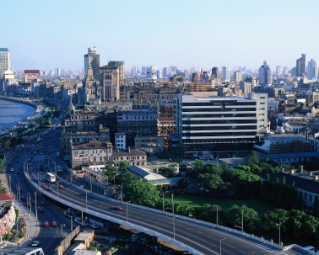
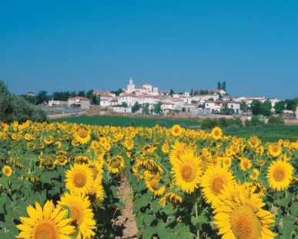


20.1 Stěhování obyvatel - migrace
Elektronická učebnice - II. stupeň Základní škola Děčín VI, Na Stráni 879/2 – příspěvková organizace Zeměpis
První migraci zažil Homo habilis, jeho pozůstatky se dnes nacházejí po celé zemi.
Z kterého světadílu putoval?
Migrace =stěhování =
trvalá nebo dočasná změna bydliště.
mezi sídly - venkov venkov,
město město, město venkov
mezi státy - např. v době války
mezi kontinenty - přistěhovalci do USA
Kam se mohou lidé stěhovat?
Autor: Mgr. Lenka Hrdá

Slide 2
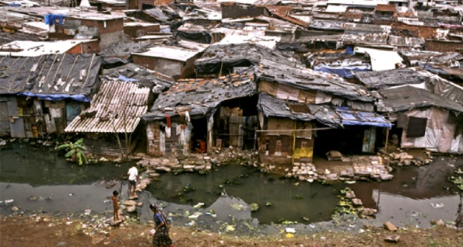
20.2 Členění migrace
Elektronická učebnice - II. stupeň Základní škola Děčín VI, Na Stráni 879/2 – příspěvková organizace Zeměpis
Důvody migrace
Do města nebo na vesnici?
ve vyspělých státech – z města pryč
/ i na vesnici vyšší standart bydlení, zdravější životní prostředí, dojížďka autem za prací nevadí/
v rozvojových zemích – všichni do města
/najdou tam jídlo, ale žijí v děsných životních podmínkách – slumy/
vnitřní –
v rámci státu
ekonomické – více práce ve městě
sociální –byty, nákupní centra
vnější –
mezi státy
válečný konflikt, diktátorský režim
úpadek hospodářství
kulturní – kina, divadla
politická a náboženská nesnášenlivost

Slide 3

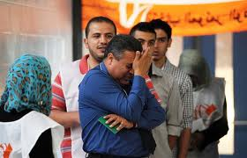
20.3 Migrace mezi kontinenty
Elektronická učebnice - II. stupeň Základní škola Děčín VI, Na Stráni 879/2 – příspěvková organizace Zeměpis
Od 19. do I. pol. 20. st. odešlo z Evropy do Ameriky víc jak 40 milionů lidí / i Češi a Slováci/.
Po II. světové válce
/po rozpadu kolonií/
odcházela levná pracovní síla z Afriky a Asie
do západní Evropy
a lidé ze střední a východní Evropy.
A dnes?
Dnes je možné vystěhování za moře. Mělo by být ale legální. Ilegální
emigrace se postihuje.
imigrace
Dokážeš k cizím výrazům
najít český název?
emigrace
Nápověda: vystěhovalectví, přistěhovalectví a návrat.
reemigrace

Slide 4
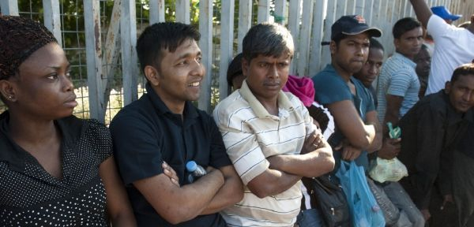
20.4 Azyl a exil
Elektronická učebnice - II. stupeň Základní škola Děčín VI, Na Stráni 879/2 – příspěvková organizace Zeměpis
za lepší prací,
touha poznávat,
studovat,
získávat zkušenosti
dobrovolná
Migrace
nucená
rasistické útoky,
válka, hlad
Problémy hostitelských zemí s imigranty:
nechovají se jako na návštěvě
nelegálně pracují bez pojištění
jsou v moci národnostních mafií
žijí ve špatných zdravotních podmínkách
v okrajových čtvrtích měst bují kriminalita
exil = vyhnání nebo
vypovězení občanů z jejich vlasti, př. Češi za totality
azyl = povolení k pobytu poskytované cizím státním příslušníkům

Slide 5
20.5 Procvičování a příklady
Elektronická učebnice - II. stupeň Základní škola Děčín VI, Na Stráni 879/2 – příspěvková organizace Zeměpis
Jaké důvody nutí obyvatelstvo
na naší planetě ke stěhování?
Vyber správnou možnost.
Vystěhovalectví je označováno jako emigrace/imigrace
a přistěhovalectví jako emigrace/imigrace.
Lidé se stěhují nejčastěji z málo/více
vyspělých zemí Jižní
Ameriky a Afriky/ Severní Ameriky
a Evropy do ekonomicky rozvinutých/zaostalých států Jižní Ameriky a Afriky/Severní Ameriky
a Evropy.
Vysvětlete rozdíl mezi
migrací vnitrostátní, mezistátní, mezikontinentální.
Která z nich je vnější a která vnitřní?
Jak se mohou pohybovat lidé v rámci Evropské unie?
Kde mohou pracovat a studovat?
Z jakého důvodu žádají o azyl uprchlíci z Balkánu, střední Afriky, Indie a Kuby?
Jak se hostitelské země (např. ČR) starají o imigranty?

Slide 6
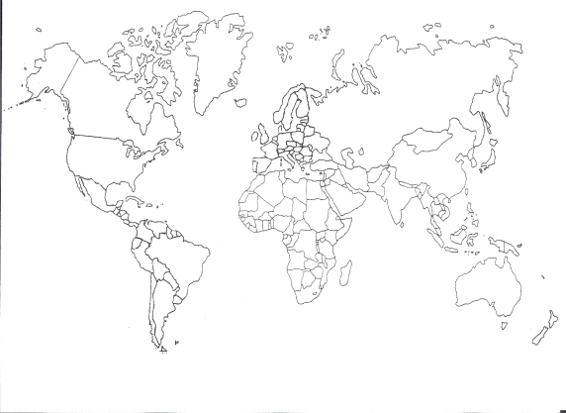
20.6 Pro šikovné
Elektronická učebnice - II. stupeň Základní škola Děčín VI, Na Stráni 879/2 – příspěvková organizace Zeměpis
Z tabulky sestroj graf vývoje počtu cizinců v ČR.
z Latinské Ameriky do ………….
z Afriky do z….. a s….. E…….
z Asie do E…… a U….
z JV a Evropy do z….. a s….. E…….
Problémy uprchlíků
rok | počet v tis.
2000 | 201
2001 | 211
2002 | 232
2003 | 240
2004 | 254
2005 | 278
2006 | 322
Vysvětli pojmy:
INTEGRACE
MULTIKULTURNÍ PŘÍSTUP
ASIMILAČNÍ PŘÍSTUP
Do slepé mapy světa zakresli hlavní směry mezinárodních migrací současnosti.
Co z vytvořeného grafu vyplývá?
Znáš ze světa příklady s obtížnou asimilací přistěhovalců? Z čeho pramení?

Slide 7

20.7 CLIL
Elektronická učebnice - II. stupeň Základní škola Děčín VI, Na Stráni 879/2 – příspěvková organizace Geography
Exile = expulsion or banishment of citizens from their fatherland, eg. Czechs during the era of totality
Azyl = a permission for living in another country because of the banishment
TRANSLATE
Migration = moving = permanent or temporary change of the living place
Migration-voluntary- for getting better job, studying, new skills,…
involuntary- a war, hunger, racist agression

Slide 8
20.8 Test znalostí
Elektronická učebnice - II. stupeň Základní škola Děčín VI, Na Stráni 879/2 – příspěvková organizace Zeměpis
Správné odpovědi:
1. Důvodem pro stěhování uvnitř státu není? a/ lepší pracovní příležitost b/ politická nesvoboda c/ velké množství obchodů d/ hodně divadel a kin | 3. Jaký byl důvod pro odchod Čechů do exilu po II. sv. válce? a/ válečný konflikt b/ hospodářský úpadek c/ totalitní – komunistický režim d/ etnické pronásledování
2. Čemu se říká imigrace? a/ vyhnanství b/ vystěhovalectví c/ návratu po vystěhování d/ přistěhovalectví | 4. Slovo AZYL znamená? a/ zákaz pobytu cizinců b/ sčítání cizinců v zemi c/ kontrola pracujících cizinců d/ povolení pobytu cizincům
b
d
c
d
Test na známku

Slide 9
Elektronická učebnice - II. stupeň Základní škola Děčín VI, Na Stráni 879/2 – příspěvková organizace Zeměpis
20.9 Použité zdroje, citace
Klipart slide 1
Klipart , http://therealsingapore.com/sites/default/files/field/image/slums1.jpg slide 2 3. http://upload.wikimedia.org/wikipedia/commons/thumb/c/cd/LaPaz1.jpg/800px-LaPaz1.jpg slide 3
4. http://upload.wikimedia.org/wikipedia/commons/thumb/1/15/Countries_by_population_density.svg/800px-Countries_by_population_density.svg.png slide 4
5. Klipart slide 6
6. http://www.zemepis-vorlicek.estranky.cz/file/42/mapa-sveta.jpg slide 6
6. Klipart slide 7

Slide 10
Elektronická učebnice - II. stupeň Základní škola Děčín VI, Na Stráni 879/2 – příspěvková organizace Zeměpis
20.10 Anotace
Autor | Mgr. Lenka Hrdá
Období | 01 – 06 /2013
Ročník | 7. ročník
Klíčová slova | Stěhování obyvatel - migrace
Anotace | Prezentace se zabývá členěním pohybu obyvatelstva a s problémy spojenými s migrací.

